Slide 1
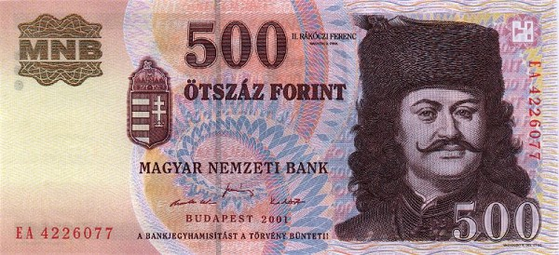
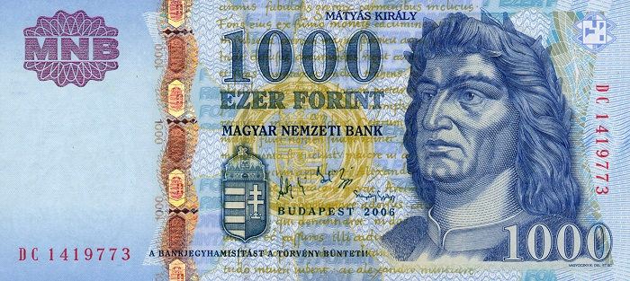
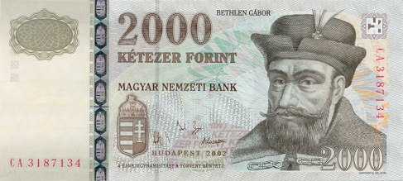
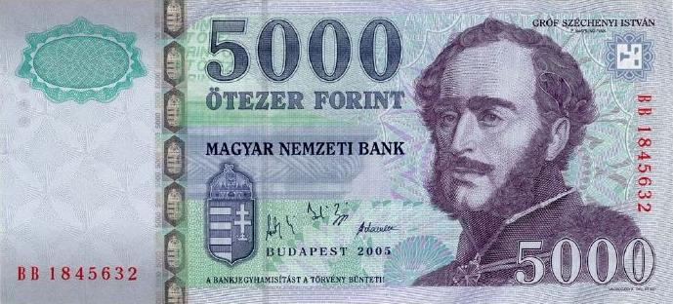
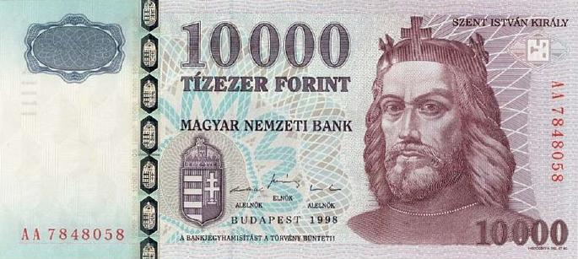
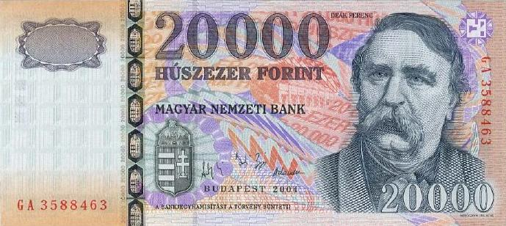
A forgalomban lévő forintbankjegyek

Slide 2
A bankjegyek kibocsátása
A Magyar Nemzeti Bank 1997-től kezdte meg a jelenleg forgalomban lévő bankjegyek kibocsátását
A bankjegyek papír alapanyaga a Diósgyőri Papírgyár Zrt.-ben készül
A bankjegyek nyomtatása a Pénzjegynyomda Zrt.-ben történik
A bankjegyeket Vagyóczky Károly grafikusművész tervezte
A bankjegypapír alapanyaga
gyapot
alapszíne fehér
címleteinek mérete azonos (154×70 mm)

Slide 3
A forintbankjegyek képe és leírása
Bankjegy | Előoldal | Hátoldal
500 forintos | II. Rákóczi Ferenc | a sárospataki vár
1000 forintos | Mátyás király | Hercules kút (a visegrádi reneszánsz palota egy részlete)
2000 forintos | Bethlen Gábor fejedelem | a fejedelem tudósai körében
5000 forintos | Széchenyi István | a nagycenki kastély
10 000 forintos | Szent István király | Esztergom látképe
20 000 forintos | Deák Ferenc | régi pesti képviselőház

Slide 4
Az ötszáz forintos bankjegy biztonsági elemei
Biztonsági szál
Metszetmély nyomtatás
Illeszkedőjel
Színváltó nyomat
Vízjel

